Slide 1
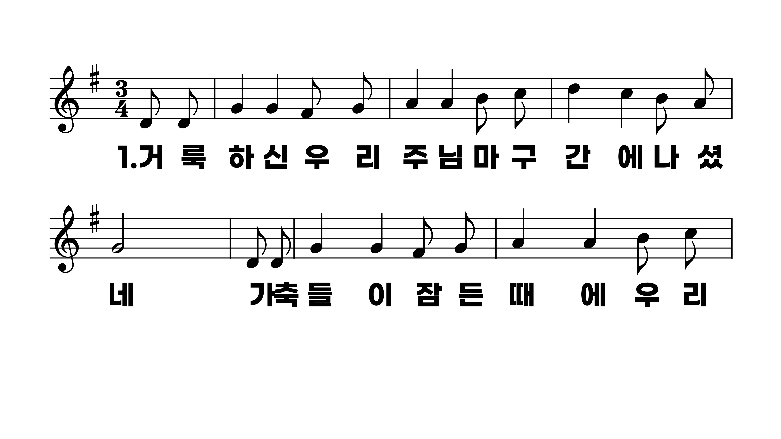
128장 거룩하신 우리 주님
1.거룩하신우
2.목자들은잠

Slide 2
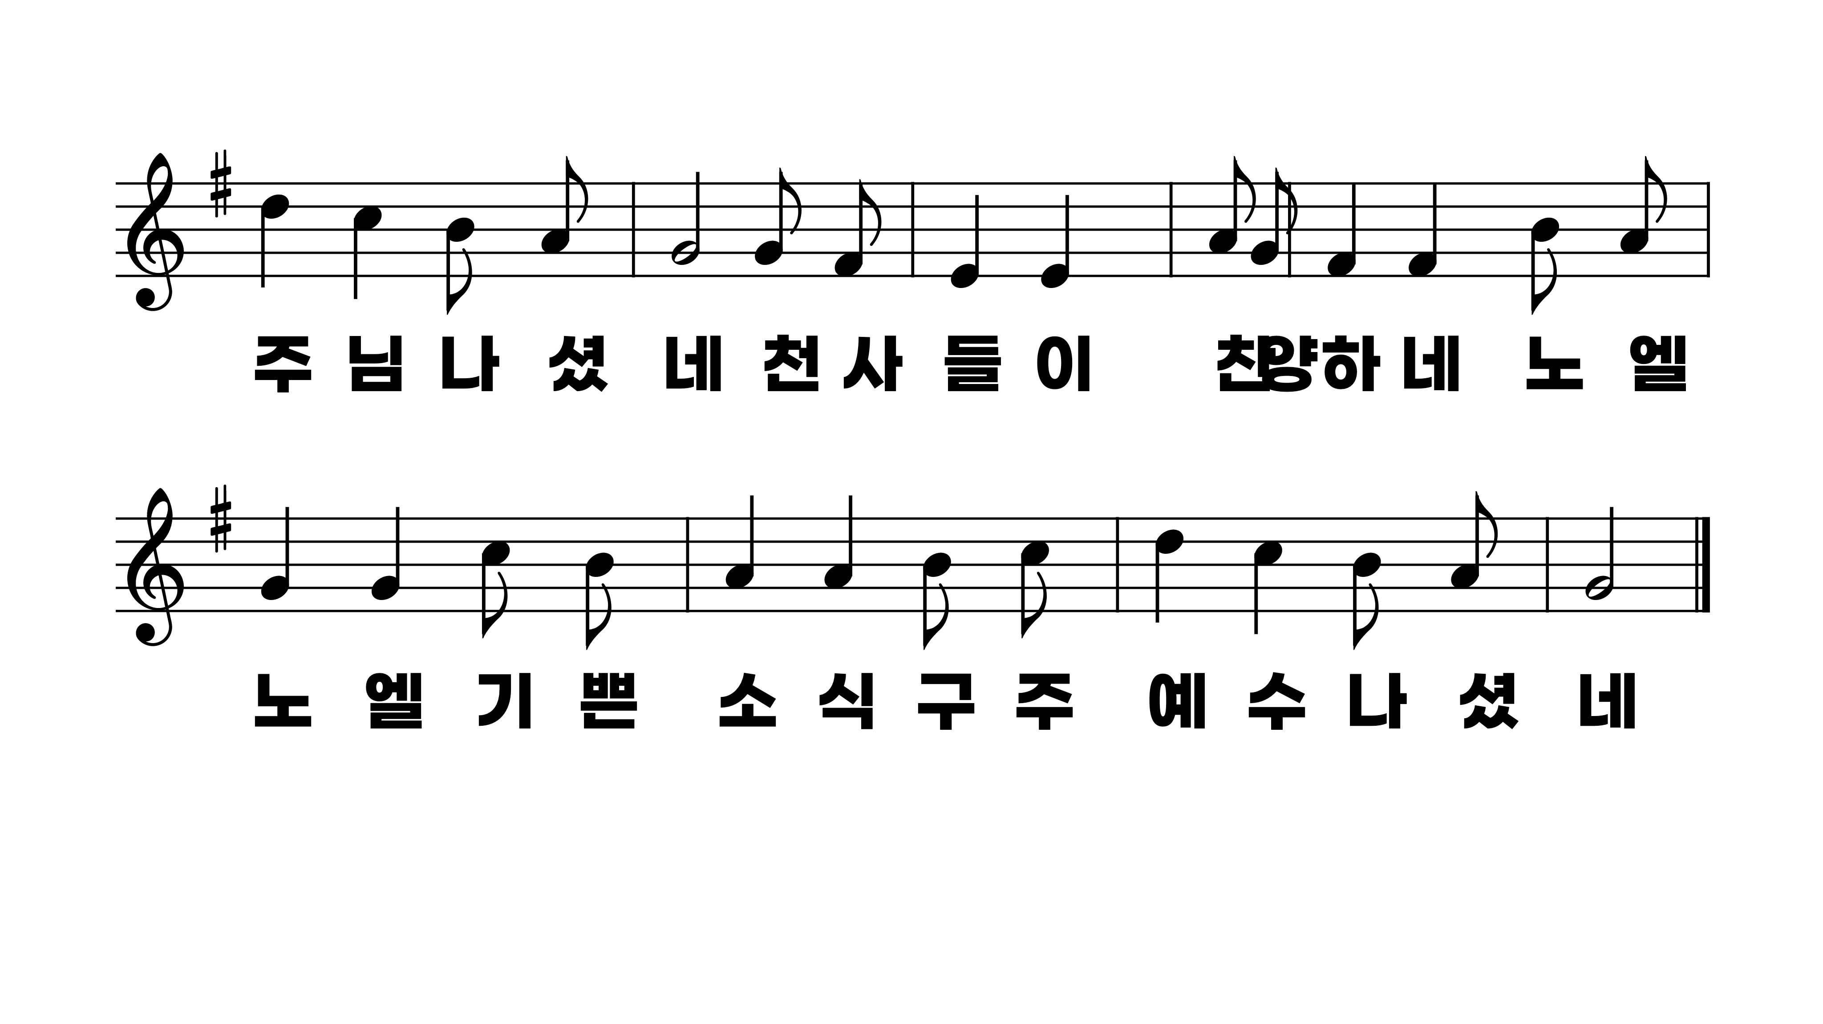
128장 거룩하신 우리 주님
1.거룩하신우
2.목자들은잠

Slide 3
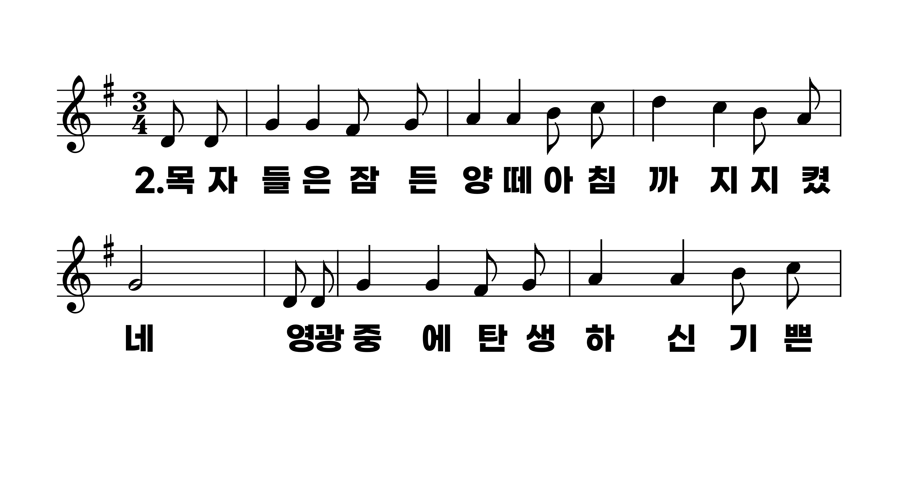
128장 거룩하신 우리 주님
1.거룩하신우
2.목자들은잠

Slide 4
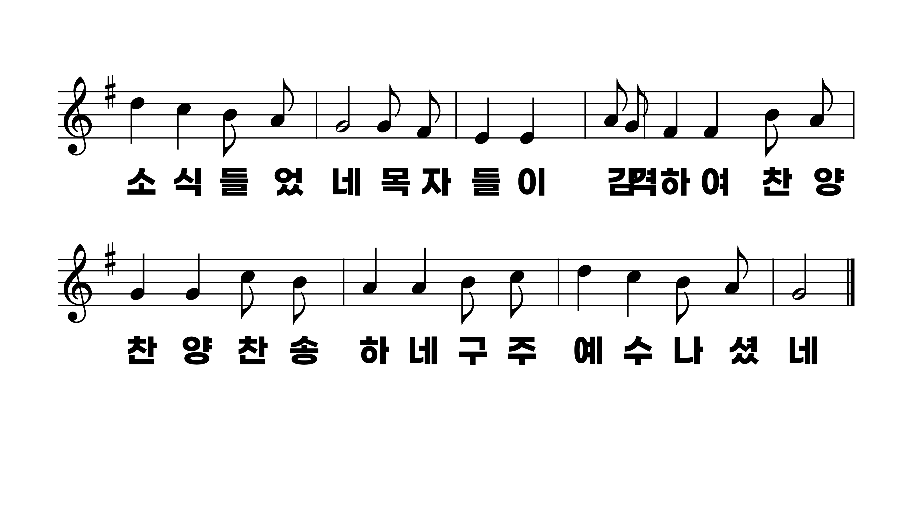
128장 거룩하신 우리 주님
1.거룩하신우
2.목자들은잠

